Slide 1







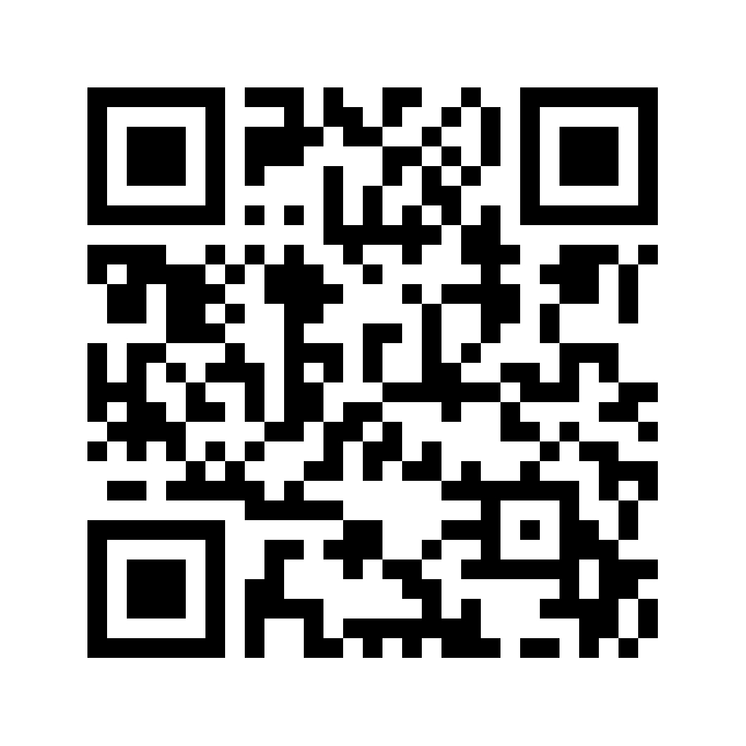
성도들의 사업장 소개 “기도 바랍니다!”
성명 가나다순
제2026-18호 2026.05.03
[삼성보험증권컨설팅] 김리라권사
[파워사우나] 김명득권사 홍재용성도
표어 : (사 27:6)
[퇴촌골남원추어탕] 김명숙권사
[규리농원] 김성수성도
[범이네농장] 김주범성도 김명숙권사
[영스타미용실] 김종순권사
[태광종합공사] 노주환성도 김유순집사
[글램핑하우스] 문정식집사 한재숙권사
예배시간 안내
[민가네조경] 민평열권찰 박선순권사
예 배 | 시 간 | 예 배 | 시 간
주일오전예배 | 오전 9:00 오전 11:00 | 새벽기도회 (월~금) | 오전 5:00
주일오후예배 | 오후 1:50 | 수 요 예 배 | 오후 7:30
주일어린이예배 | 오전 11:00 | 금요기도회 | 오후 8:00
[LG정수기] 박영순권사
[고재가구소아] 백만선성도 김경희성도
[이윰인테리어] 송병국성도 홍인표집사
[미래의전(상조)] 송한수성도
섬기는 분
선교지
[성민글로벌(육가공)] 안동화장로
[나무꾼장작조경] 최성노성도
담임목사 | 문학균
해 외 | 故박승일(인도) 이성희(인도) 최미선(인도)
이일철(캄보디아) 박찬호(중국) 장재필(페루)
김천영(남아공) 장석현(일본)
[르므엘프로젝트(방수)] 홍윤석성도 황미경권사
시무장로 | 안동화
[따뜻한 한상(식당)] 홍혜림집사
반 주 | 김수진
유한희
국 내 | 구성화(주사랑열방) 박성철(온누리제자)
윤서태(주생명) 이보라(마하나임)
광주경찰서 국내선교위원회
예물 드리신 분 (성명 가나다순)
111나도전도 2026년 초청현황 <밑줄:등록>
[12월] 백만선(안동화) 김경희(김채하)
[01월] 김우진(자진) 유선화(자진)
박도식(자진) 이영자(박영순)
윤순자(김명숙) 홍혜림(김정란)
[02월] 이정선(신희숙) 채수희(최경미)
허재홍(이병록) 박명숙(김임순)
[03월] 조점진(자진) 한미선(자진)
최주연(김임순) 이정명(유종열)
임명수(김영연) 선정윤(구혜경)
한송자(자진) 정진희(한미선)
[04월] 정진희(한미선) 류명숙(김명득)
김민지(이점순) 시상원(김정숙)
한송자(자진) 이정명(유종열)
<어·중·고> 이하룩(김임순)
십 일 조 | 김리라 김명숙 김성춘 서광식 송경준 신희숙 안동화 이경숙
이승렬∙김영란 전형준∙김나연 정윤덕 정진희 최경미 한미선
한재숙 황미경 홍순화
감 사 | 김리라 김명숙 김채하(일천번제) 김현숙 구본식∙김정숙 무명4
문학균∙정교영 박점자 백만선 송경준∙장옥순 신희숙 이미숙
이승렬∙김영란 이인표 전형준∙김나연 한미선
목 장 | 1목장 2목장 3목장
선 교 | 김명숙 김성춘 김채하 신희숙 안동화 어윤송 이경숙 이순득
이승렬∙김영란 주영옥 최경미 한재숙 황미경
전 도 | 강영순 김명숙 김성춘 김채하 안동화 어윤송 이경숙
이승렬∙김영란 주영옥 최경미 한재숙 황미경
건 축 | 김명숙 김성춘 김채하 이점순 주영옥 한재숙 황미경
담임 문학균 목사 T. 010-2259-0691 SINCE 1954. 4. 4
경기도 광주시 퇴촌면 광동로52번길 27 ☎ 031-766-8847
[설교방송] 유튜브(www.youtube.com)
‘성령교회 문학균목사 설교채널’ 검색
온라인헌금
농협 351-1075-3818-33 / 예금주: 성령교회
송금자: ‘이름헌금종류’ (예:홍길동십일조)
또는
핸드폰 촬영
QR코드 인식
▶

Slide 2
주일오전예배 / 어린이주일
주일오후예배 / 가정예배
교회소식
오전 9:00
오전 11:00
[9시 예배]
집례 : 문학균 목사
집례 : 가족 중
새가족을 환영합니다~!
예배로부름 | ·································································· |  |  | 인도자
기도 | ········· | 회개기도/주기도문 | ········· | 다함께
찬 양 | ·································································· |  |  | 다함께
기도 | ········· | 감사기도/사도신경 | ········· | 다함께
교회소식 | ·································································· |  |  | 인도자
말 씀 | ·································································· |  |  | 문학균목사
파송 | ········· | 교회여 일어나라 | ········· | 다함께
봉헌 | ·································································· |  |  | 헌금위원
축도 | ·································································· |  |  | 문학균목사
경배와찬양 | .…………………………………………………… |  |  | 다함께
기도 | .…………………………………………………… |  |  | 가족중
말씀 | .……….……………..………………….………… |  |  | 가족중
찬송 | ….… |  | .…….. | 다함께
주기도문 | .…………………………………………………… |  |  | 다함께
가정주일
가정예배
새로 나오신 분들을 진심으로 환영합니다.
새가족등록카드를 작성해 주시기 바랍니다.
1. 111나도전도 5월 선포
- 오늘 : 초청장, 초청선물 배부
‘나의 한영혼 섬김 계획서’ 작성
- 이번 주간 : 초청대상자 섬기기
- 초청 예배 : 마지막 주일 31일
2. 사역들 “많은 참여와 기도 바랍니다!”
• 새가족섬기미 : 매주일 오전예배 전∙후
• 목장모임 : 2목장, 3목장, 4목장, 5목장
• 커피전도 : 이번주 8일(금), 6목장
• 식사준비 : 이번주 9일(토), 1목장
3. 부르짖는 금요기도회
- 매주 금 저녁 8시 / 설교 : “성령의 열매”
4. 성품훈련학교 “팀리더 필수 훈련과정”
- 기간 : 3월4일~6월24일 매주 수요예배시
5. 일본선교여행 단기선교팀 3차 준비모임
- 일시 : 31일(주) 오후 1시30분 / 사무실
- 준비 : 2차 적립금 20만원
※ 내용: 10월 중순 / 후쿠오카, 나가사키
6. 퇴촌어린이집 주차장 주차 안내
- 팀리더 차량, 배려 차원 주차 요망
- 출차 후 출입문 닫기 주지
7. 어린이주일 잔치 | 오늘 <선물 및 식사>
- 일정 : 11시 예배, 1시 애슐리퀸즈 식사
- 대상 : 어·중·고·청, 학부모, 교육위원회(교사)
8. 전교인 야유회 (여전도회 주관)
- 일시 : 이번주 9일(토) 오전 7시 출발
- 장소 : 강화도 (대룡시장, 조양방직 등)
- 회비 : 3만원 / 관광버스 교회 지원
※ 많은 찬조 요망 / 전도대상자 초청 가능
9. 5월 목회일정
• 오늘(주) : 가정주일/어린이주일
• 10일(주) : 어버이주일(선물전달)
러브데이 선포식
수요예배 / 성품훈련학교
오후 7:30
사회 : 안동화 장로
경배와찬양 | ········· |  | 575장(통302) | ········· |  | 다함께
기도 | ·································································· |  |  |  |  | 한재숙권사
성경봉독 | ···· | 딛 2:14 ( 신약 p.349) | 요한복음 13:13~17 (신약170) | .….. | ···· | 인도자
말씀 | ·································································· |  |  |  |  | 문학균목사
“8강 – 신성한 성품 : 열심”
찬송 | ········· |  | 597장(통378) | ········· |  | 다함께
광고 | ·································································· |  |  |  |  | 인도자
주기도문 | ·································································· |  |  |  |  | 다함께
[11시 예배]
집례 : 문학균 목사
예배로부름 | ········· |  | 시 40:16,17下 | ········· |  | 인도자
복음묵상 | ·································································· |  |  |  |  | 인 도 자
공동기도 | ········· |  | 회개기도/주기도문 | ········· |  | 다함께
찬 송 | ········· |  | 9장(통53) | ········· |  | 다함께
성시교독 | ········· |  | 137. 삼위일체 | ········· |  | 다함께
신앙고백 | ········· |  | 사도신경 | ········· |  | 다함께
찬양 | ·································································· |  |  |  |  | 브니엘찬양대
교회소식 | ·································································· |  |  |  |  | 인도자
성경봉독 | ···· | 요 5:15~18 (신약 p.150) |  |  | ···· | 인도자
찬송 | ·································································· |  |  |  |  | 다 함 께
나는 하나님께 속한 자, 552장 아침 해가 돋을 때
합심기도 | ·································································· |  |  |  |  | 다함께
말씀 | ·································································· |  |  |  |  | 문학균목사
“이웃 더 사랑 : 아버지께서 일하시니 나도 일한다”
파송 | ········· | 교회여 일어나라 | 교회여 일어나라 | ········· | ···· | 다함께
봉헌 | ·································································· |  |  |  |  | 헌금위원
봉헌기도 | ·································································· |  |  |  |  | 문학균목사
축도 | ·································································· |  |  |  |  | 문학균목사
부르짖는 금요기도회
오후 8:00
차량
운행
시간
[1호 승합차] 교회 10:10 출발 관음리, 광동리
[2호 승용차] 도수리 10:20 출발 교회
[3호 승용차] 교회 10:10 출발 천지그린빌
※ 수요일은 오후 7:00, 8:30 운행
※ 1호 유종열 010-5122-6673 / 2호 최경미 010-2426-3139
3호 안동화 010-7913-5579
수요기도
식사준비 및 설거지 봉사
이번주 | 한재숙
다음주 | 최경미
이번주 | 가정주일
다음주 | 1목장 (어윤송 이충옥 이원도 구혜경 외)
안내
헌금
09시 | 안내 정순옥 / 헌금 김리라
11시 | 안내-안동화 유종열 이경숙 신희숙
헌금-이번주 : 김종순 한재숙 / 다음주 : 김종순 최경미
는 일어서서

